Slide 1
Docker에서 Server 이미지 다운 받고 실행하기
docker pull ithinkso/testserver
docker run -p 8080:8080 ithinkso/testserver
build 아키텍처가 linux/amd64이므로
애플 arm cpu를 사용하시는 분은 실행이 느릴 수 있습니다.
실행 log에 아래와 같이 뜨면 서버 실행 완료입니다.

Slide 2
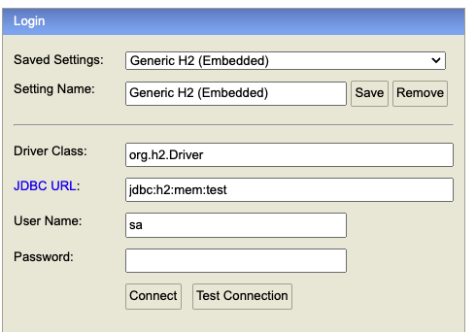
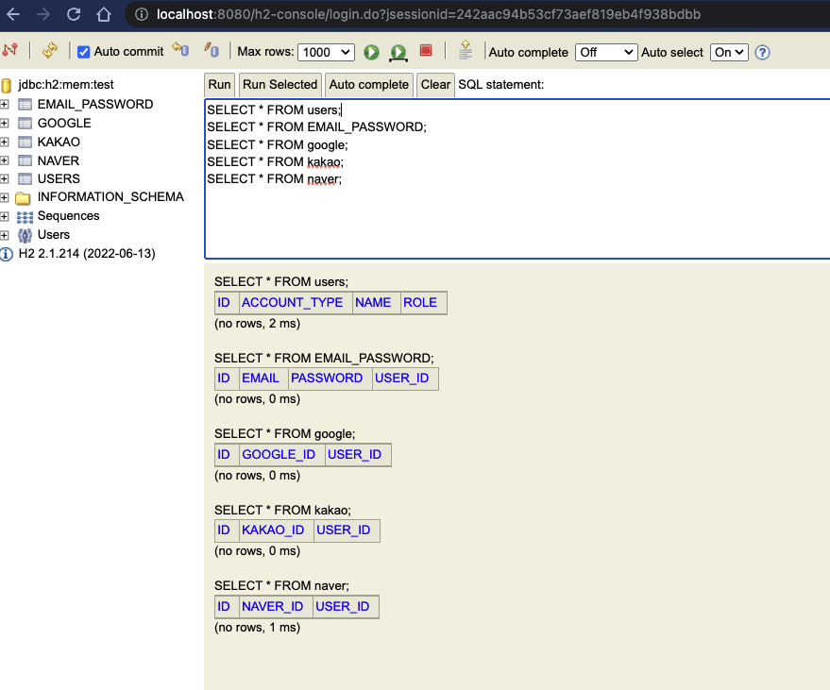
DB 확인하기
http://localhost:8080/h2-console
초기 데이터가 들어가 있습니다.

Slide 3
kakao
id(PK)
kakao_id
user_id(FK)
Google
id(PK)
google_id
user_id(FK)
User
id(PK)
name
role
AccountType
Naver
id(PK)
naver_id
user_id(FK)
Role_user
Role_admin
emailPassword
id(PK)
email
password
user_id(FK)
kakao, naver,
google, emailpassword

Slide 4
Test Api – postman을 이용하시면 편리하게 Api를 호출할 수 있습니다.
회원가입(이메일, 비밀번호 이용)
Url : http://localhost:8080/signup
Method : Post
Body : name(string), email(string), password(string),
role(string), accountType(string, general 고정)
USER 또는 ADMIN

Slide 5
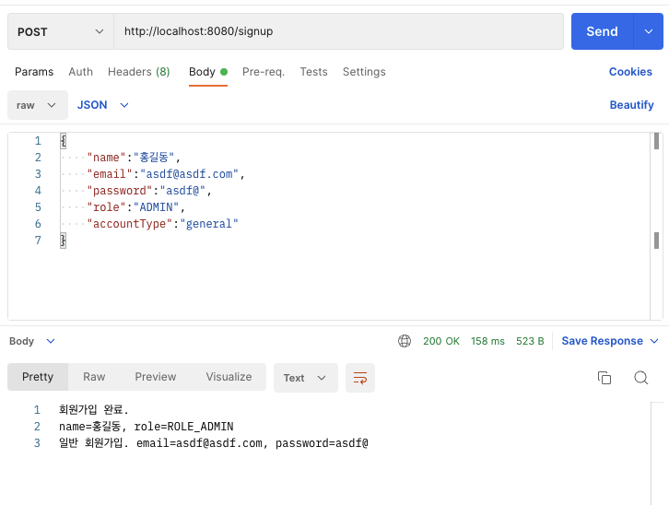
Test Api
회원가입 예시

Slide 6
Test Api
2. oAuth2 회원가입 (kakao, naver, google)
먼저 프론트에서 Authorization code를
Authorization server(kakao 등)에서 받으셔야 합니다.
그 다음 백엔드 서버로 Authorization code을 보내시면 됩니다.

Slide 7



Test Api
User
(Resource Onwer)
Front-end
Back-end
Authorization Server
Resource
Server
사용 요청
client_id, redirect_url 등의 정보로 요청
로그인 창 출력
로그인
Authorization code
설정해놓은
redirect url로..
Authorization code
Authorization code
Access Token
Access Token
요청 처리
(ex 회원가입, 로그인)
유저 정보

Slide 8
Test Api
2. oAuth2 회원가입 (kakao, naver, google)
Url : http://localhost:8080/signup
Method : Post
Body : name(string), oauthId(string), role(string), accountType(string)
kakao 또는 naver 또는 google
USER 또는 ADMIN

Slide 9
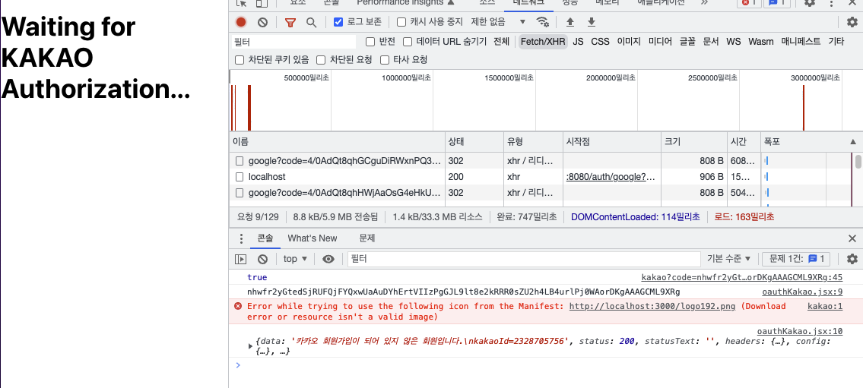
Test Api
oauthId 얻는 법:
http://localhost:8080/auth/kakao?code={Authorization code} 로
Get 요청을 보내시면 response body에 kakaoId를 보내드립니다.

